Slide 1
MILESTONE 4 · MID-TERM PRESENTATION
智能体动态记忆管理
Agent Dynamic Memory Management
基于 LoCoMo 的结构化记忆构建与动态状态解析 Web 应用
SRE小组 · Team ID：第六组
成员：王嘉淦 李胡诚 叶泽晨 马旻瑄 陈镇灏
课程：Software Requirements Engineering
2026-10

Slide 2
项目背景与核心痛点
核心痛点：普通向量检索无法判断记忆是否过时，导致 AI 被历史状态误导。
① 痛点定位
② 典型反例
③ 影响范围
记忆会变化：长程对话中，用户状态、计划和偏好持续更新。
情景：Gina 1月失业于DoorDash，3月开了网店。
· 跨会话问答
仅靠相关性召回不够：普通向量检索只能找到“相关”信息，无法判断“是否仍有效”。
静态检索的缺陷：把“Gina 在 DoorDash 工作”当成当前事实召回，答错问题。
· 连续项目跟进
· 角色扮演长线对话
新旧状态混淆：系统容易同时召回当前状态与已被更新的历史状态，导致回答矛盾或错误。
我们系统的解法：识别出两者是 SUPERSEDE关系，以最新状态（开网店）作为有效记忆作答。
普通 RAG 停留在“静态检索”，本应用升级为“状态演化解析”，能够判别过时、替代与冲突，定位当前有效记忆。
SRE小组 · 第六组 ｜ 02 / 10

Slide 3
需求范围
必做 / Bonus ｜ 实现状态
In-Scope（必做）
Bonus
1.
数据导入与解析：使用 6 段 LoCoMo 对话（4 段开发 + 2 段测试），解析原始多会话对话数据。
已实现
·复杂冲突消解与多版本保留
已实现
2.
结构化记忆抽取：从对话中提取人物、时间等信息，构建包含内容、时间、来源会话的结构化 Memory。
已实现
Graph Memory / 多跳关系建模
未实现
3.
统一 JSON 导出：支持将所有构建好的结构化 Memory 统一导出为 JSON 格式文件。
已实现
Memory 合并与压缩
部分实现
4.
Web 端记忆可视化：在 Web 界面中展示构建的结构化 Memory 及其对应的原始对话证据。
已实现
自适应检索 / 复杂时间推理
部分实现
5.
动态记忆状态解析：针对输入检索相关 Memory，利用 LLM 判断记忆间的 RETAIN / UPDATE / SUPERSEDE / CONFLICT 关系。
已实现
6.
有效记忆问答与展示：确定当前有效 Memory 并生成最终回答，Web 端同步展示检索证据与状态解析全过程。
已实现
SRE小组 · 第六组 ｜ 03 / 10

Slide 4
系统架构
① 提问
② 接口转发
③ 检索+判断
④ 存取数据
③ 生成答案
① 展示
层
技术
作用
① 前端展示层
React
浏览记忆、提问、查看证据与答案
② API 服务层
FastAPI
接收请求、转发导入 / 构建 / 检索 / 问答接口
③ 检索与推理层
TF-IDF + 规则/LLM
找相关记忆 → 判断过时/替代/冲突 → 只保留有效记忆
④ 数据存储层
SQLite
存储对话、记忆与查询结果
关键设计点
· 轻量易部署：无重型向量库，SQLite + TF-IDF 即可跑
· 可追溯防幻觉：每条记忆带出处，答案能查回原文
· 固定四步：粗筛 → 判关系 → 解析有效 → 生成答案
· LLM 双模式：无 Key 用 mock ，配 Key 接真模型
SRE小组 · 第六组 ｜ 04 / 10

Slide 5
项目结构
仓库目录 · 前端 · 后端 · 过程文档
backend/ · 后端 FastAPI
frontend/src/ · 前端 React+TS
docs/process/ · 过程文档
meeting-minutes/ 3次例会纪要
main.py 入口 · 路由 · 静态托管
App.tsx · main.tsx 入口与装配
models.py 数据契约 Memory / Relation
api/ client · types
plans/ 周计划 · 风险跟踪
api/routes.py REST 端点
MemoryBrowser 记忆列表 · 筛选
design/ 系统设计文档
data/importer.py 原始对话导入
MemoryDrawer 详情 · 证据溯源
reviews/ SRS / 设计评审
memory/ builder · extractor
RelationTimeline 关系时间线
testing/ 测试报告 + 17 截图
retrieval/retriever.py TF-IDF 检索
CandidateTable 候选 · 有效性
worklog/ Git 提交记录
reasoning/ 状态解析 4 模块
QueryWorkbench 问答工作台
versions/ changelog + tag
generation/ + llm/ 答案生成
ConversationBar · AppHeader 会话 · 顶栏
export/exporter.py 统一 JSON 导出
constants · hooks · utils 状态与工具
tests/ pytest 35 项
代码仓库地址：https://github.com/w13126755377-ops/SRE-project
SRE小组 · 第六组 ｜ 05 / 10

Slide 6
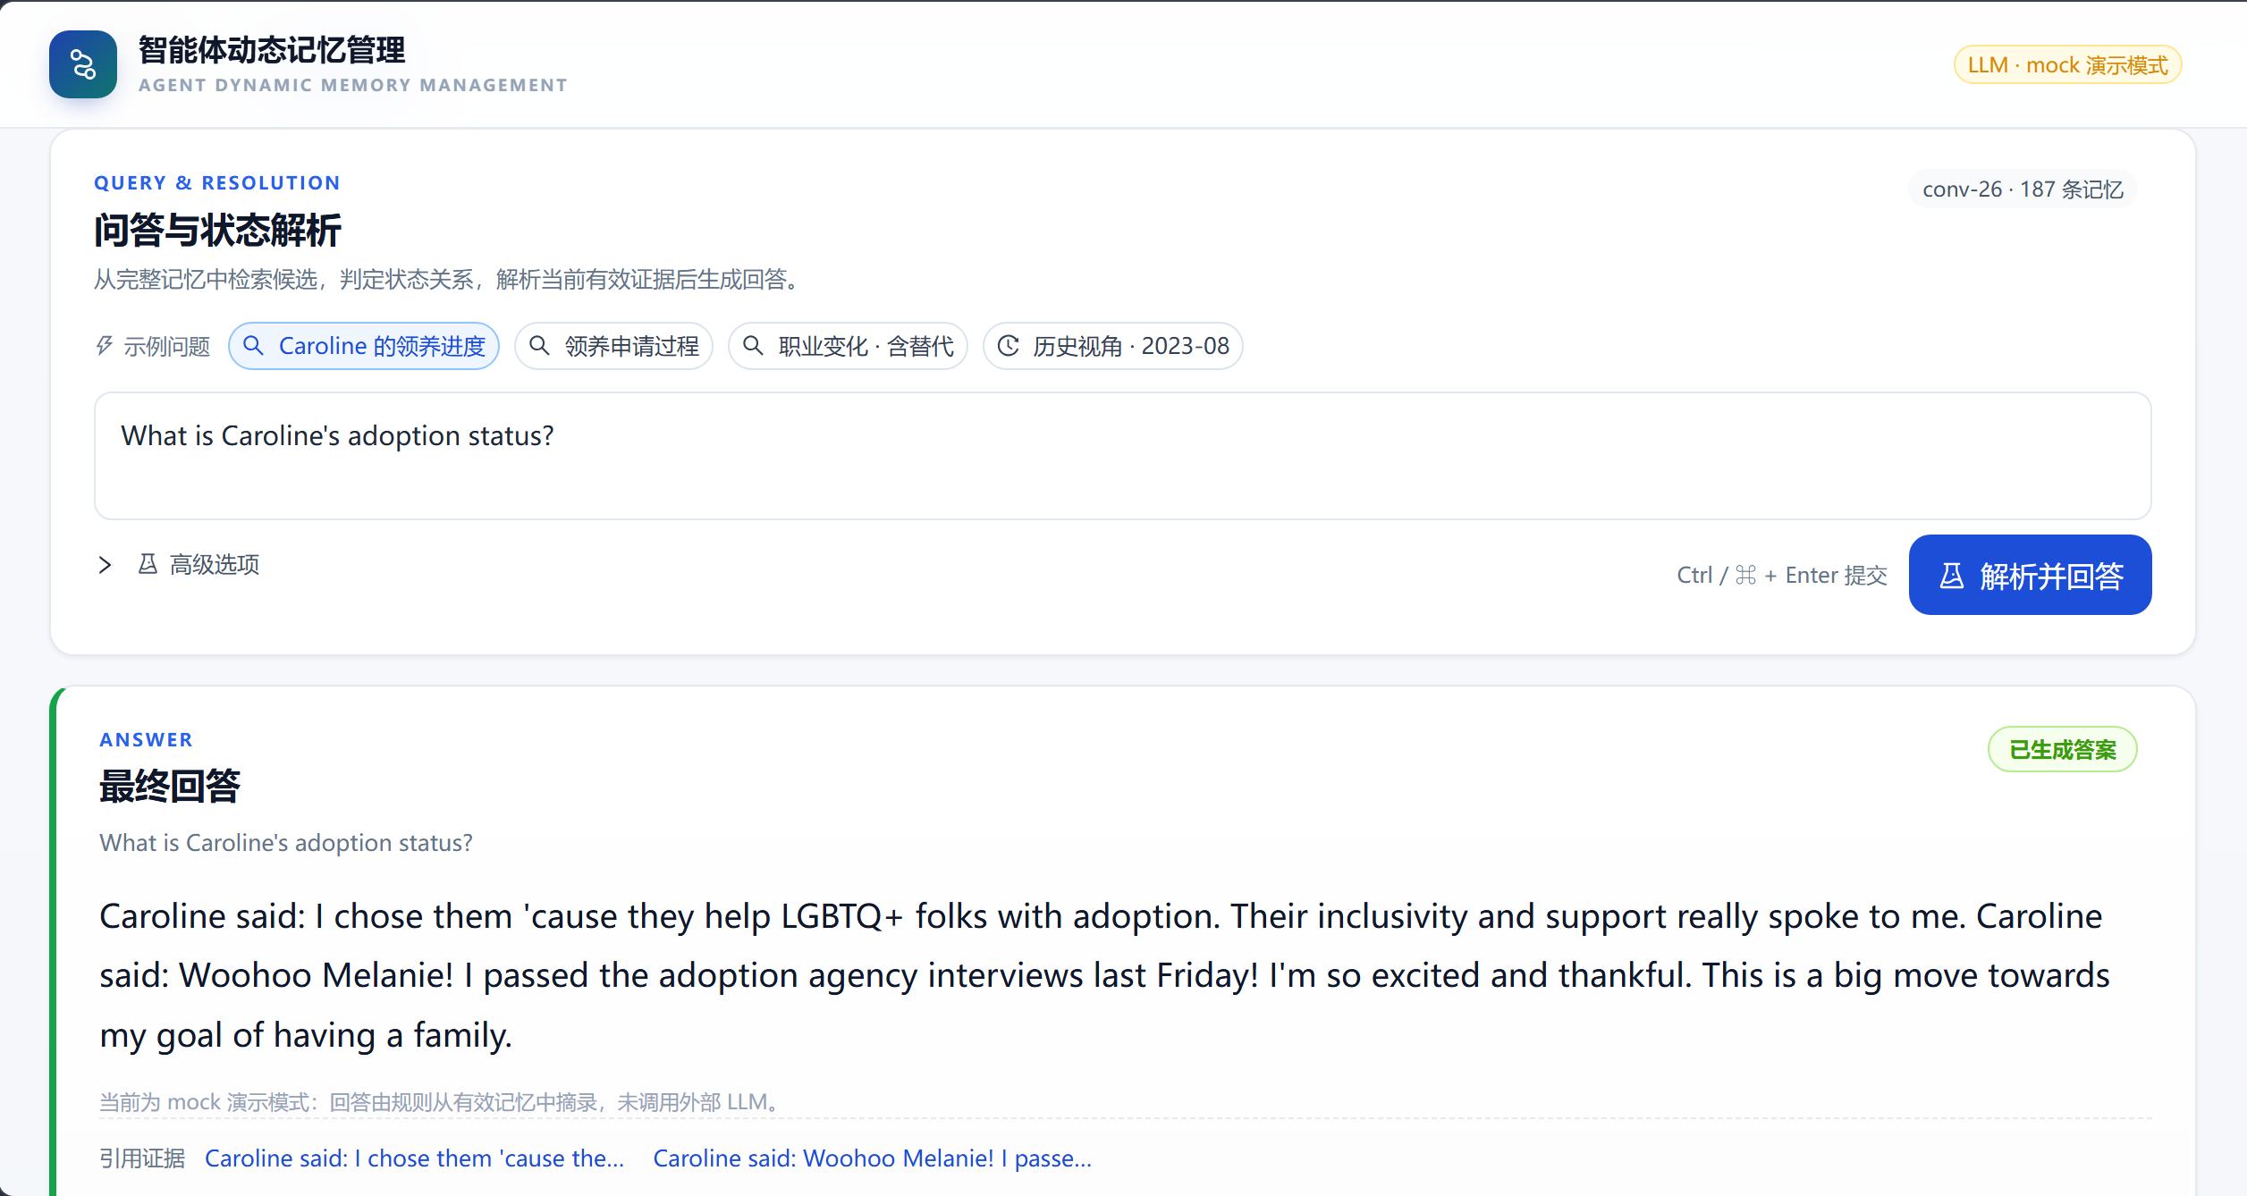
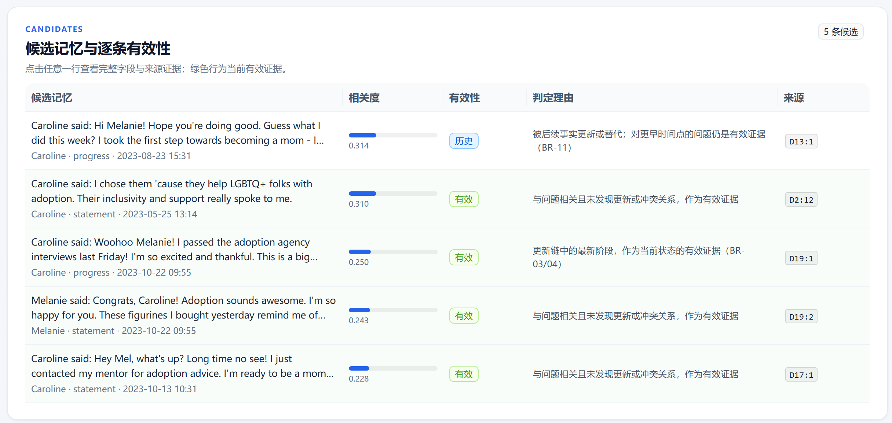
已实现功能一：记忆浏览与证据溯源
界面要素
列表 / 详情 / 证据面板
· 列表：内容 / 实体 / 属性 / 状态
· 详情抽屉：结构化字段 + 来源
交互能力
筛选 · 检索 · 展开来源
· 关键词搜索 · 实体 / 状态筛选
· 分页浏览，点行打开详情
证据溯源
答案 → Memory → 原始对话轮次
· 每条记忆带来源轮次 turn_id
· 回溯 speaker / 时间 / 原文
SRE小组 · 第六组 ｜ 06 / 10

Slide 7
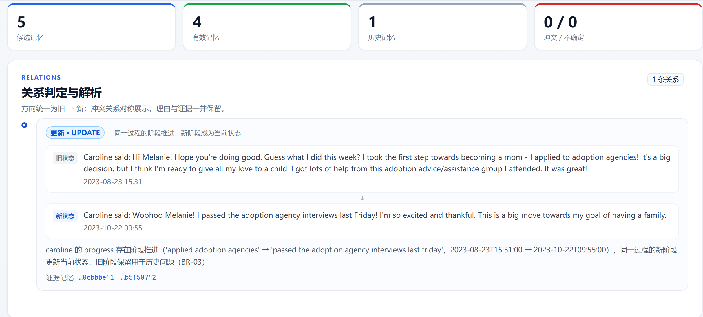
已实现功能二：动态记忆问答
核心页 ｜ 检索 + 关系判断 + 有效记忆 + 答案
输入问题
检索历史 Memory
关系判断
有效记忆集合
生成答案
用户提问
TF-IDF 召回 Top-K
RETAIN / UPDATE /
SUPERSEDE / CONFLICT
只保留当前有效
带证据的回答
① 证据链（UI 截图占位）
② 输出解释：为什么选这条记忆
截图占位
· 逐条候选：相关性得分 + 有效性状态
· 关系：RETAIN / UPDATE / SUPERSEDE / CONFLICT
· 有效性：有效 / 历史 / 冲突 / 不确定
· 冲突消解：轮次自纠 / 来源 / 证据量
· 回答只引用有效证据，可回查来源
核心机制：检索 + 关系判断 → 输出「当前有效状态」，而不是「最相似的历史片段」
SRE小组 · 第六组 ｜ 07 / 10

Slide 8
测试结果
M4 功能测试报告 · 2026-10-21
17/17
35
369/369
187
场景通过
pytest 全部通过
证据可追溯 · 0 失败
JSON 导出 · 全带来源
已验证的完整链路
17 场景 · 15 通过 · 2 未覆盖
⑤ 判定
① 导入
② 构建
③ 溯源
④ 检索
⑥ 有效性解析
⑦ 回答/引用
⑧ 导出
限制
数据与配置
· 批量评测（/api/eval 暂用501占位）
· demo-2conv：conv-26 / conv-30
· 模型注入未执行
· 38 会话 / 788 轮 / 304 QA
· mock + rules · TF-IDF 检索
口径：M4 功能测试报告（2026-10-21）· 前端 tsc 与构建通过 · 导出 187 条全带来源 · schema_version 0.1
SRE小组 · 第六组 ｜8 / 10

Slide 9
待改进
TF-IDF 检索的局限与改进
语义近义词关系
1
只按字面匹配，无法识别同义 / 近义表达 —— 如 'job' 与 'occupation' 被当成无关词。
改进：换向量召回，或加同义词表做查询扩展。
忽略词序、语法、否定
2
词袋模型丢弃语序与语法结构，否定词无法区分 —— 如 'not happy' 与 'happy' 被看作相似。
改进：引入 n-gram / 句法特征，或用 LLM 对候选重排并显式识别否定词。
词形变化、拼写、缩写不鲁棒
3
对时态变形、拼写错误、缩写敏感 —— 如 run / runs / running 视为三个词，'US' 与 'United States' 失配。
改进：检索前做词干stemming、词形还原、拼写纠错与缩写扩展。
SRE小组 · 第六组 ｜ 09 / 10

Slide 10
总结
① 做成了什么
② 下一步
完成必做闭环
批量评测
落地 FR-13：计算 F1 / Recall@K / 状态准确率，对比 Full Text / Vector RAG 基线。
6 项必做全部实现：导入 → 构建 → 浏览溯源 → 检索 → 状态解析 → 问答导出。
攻克bonus核心难点
换向量召回
动态状态解析，包括复杂冲突消解与多版本保留，只保留当前有效记忆，避免被过时历史误导。
替代 TF-IDF，改善语义近义、词序语法否定、词形拼写缩写等局限。
图记忆与冲突消解
验证系统有效
15/17 场景通过 · 35 项 pytest · 369/369 证据可回溯 · 187 条导出全带来源。
Graph Memory 多跳关系建模；完善 CONFLICT 自动消解。
SRE小组·谢谢聆听
感谢观看 · 欢迎提问
SRE小组 · 第六组 ｜ 10 / 10

